Slide 1
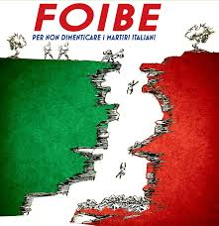
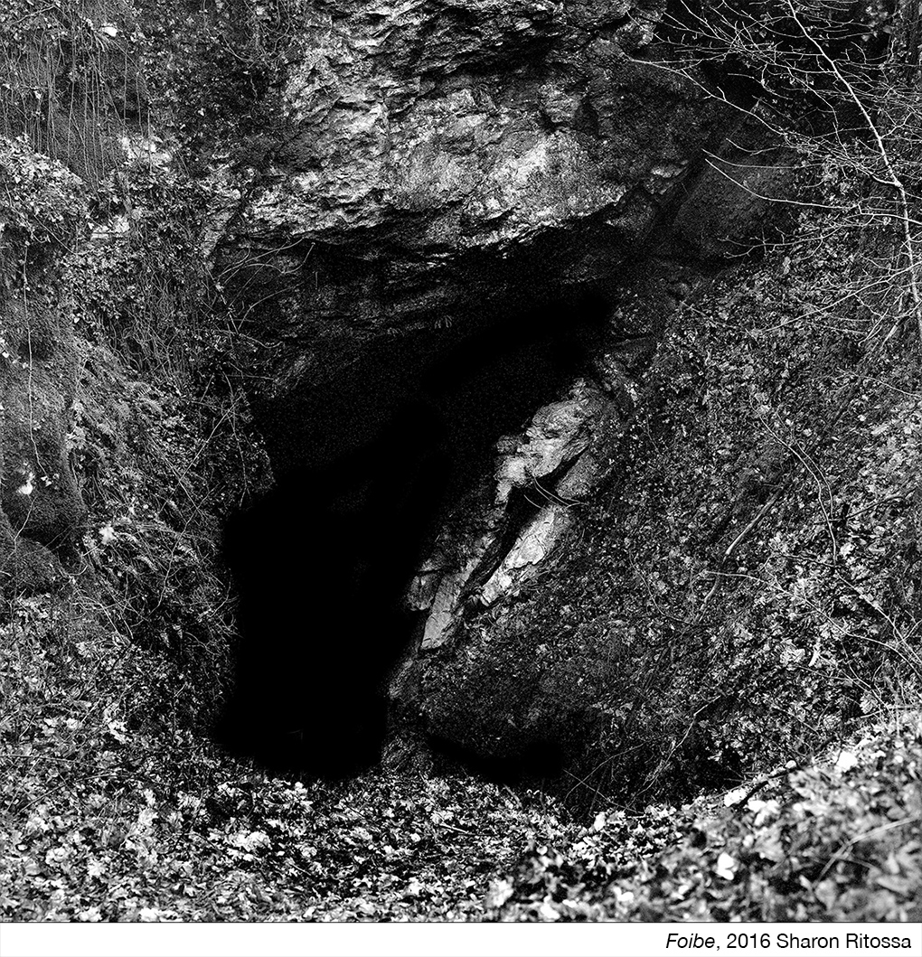
LE FOIBE
10 FEBBRAIO: GIORNATA DEL RICORDO DELLE VITTIME DELLE FOIBE E DELL’ESODO GIULIANO VENETO
Rebecca Arena
3°A

Slide 2
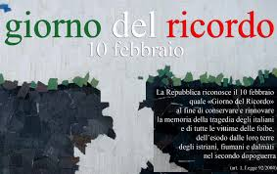
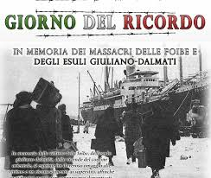

Slide 3
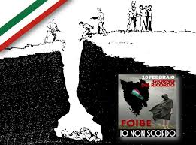
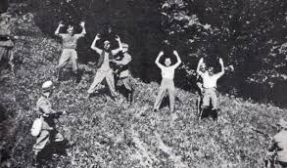
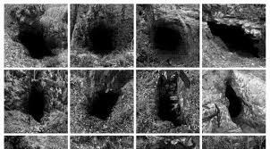

Slide 4
Una foiba è uno dei grandi inghiottitoi (o caverne verticali, pozzi) tipici della regione carsica e dell'Istria. Le foibe non sono quindi dei particolari tipi di caverne come viene spesso, erroneamente, affermato, ma solo il termine con cui vengono indicati gli inghiottitoi carsici tipici dellaregione giuliana, che in tale territorio assumono spesso dimensioni spettacolari. Se ne contano circa 1700 in Istria...

Slide 5
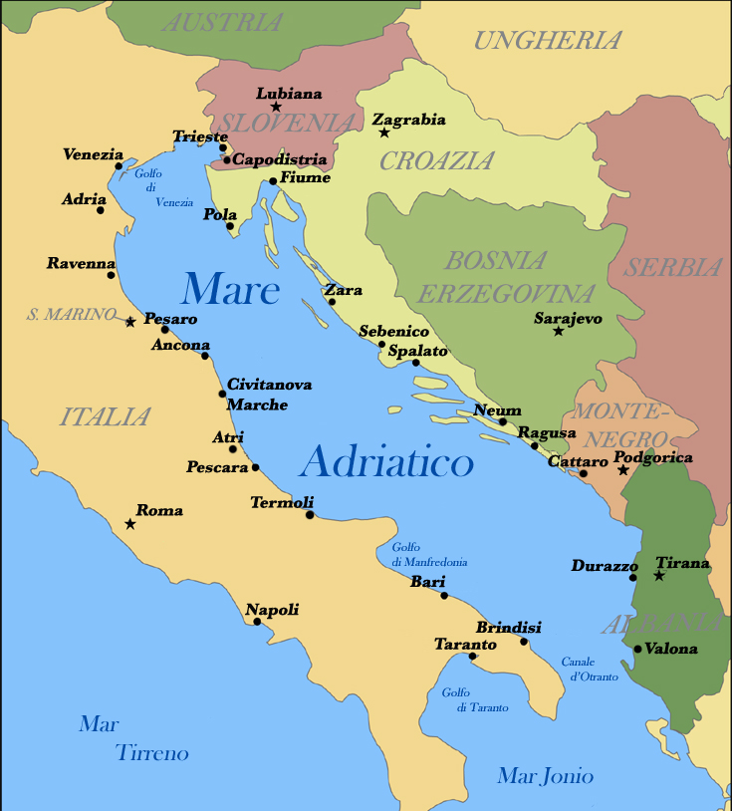
PER COMPRENDERE A FONDO IL FENOMENO DEL MASSACRO DELLE FOIBE BISOGNA ANDARE A RICERCARE LE RADICI IN QUELLA SECOLARE CONTESA TRA LA POPOLAZIONE ITALIANA E POPOLAZIONE SLAVA PER IL POSSESSO DEI TERRITORI DI NORD – EST, QUELLI DELL’ADRIATICO ORIENTALE

Slide 6
FINCHE’ L’IMPERO AUSTRO UNGHARICO ERA SALDO ITALIANI E SLOVENI VISSERO QUASI PACIFICAMENTE , QUANDO L’IMPERO DOPO LA I GUERRA MONDIALE SI DISGREGO’, LE OSTILITA’ COMINCIARONO AD ACUIRSI, PERCHE’?
IL CONFINE TRA ITALIA E JUGOSLAVIA VENNE DELINEATO DALLA COSIDDETTA LINEA DI WILSON: GLI SLAVI VIDERO SOTTRARSI UNA COSPICUA FETTA DELL’ISTRIA DAGLI ITALIANI E CIRCA 5.000 SLAVI SI TROVARONO A VIVERE IN TERRITORIO STRANIERO, SOTTO IL DOMINIO DI UN POPOLO A TRATTI OPPRESSORE

Slide 7
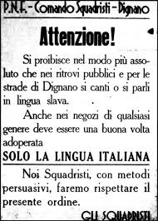
Il fascismo spezzò qualsiasi possibilità di convivenza interetnica. In Istria, come altrove, gli italiani si adeguarono al regime, quando non lo appoggiarono apertamente, e la connivenza degli italiani d’Istria con il regime, foss’anche solo un colpevole silenzio, portò gli slavi a identificare tutti gli italiani con il fascismo.

Slide 8
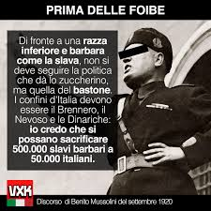
Si cominciarono a bruciare le sedi dei partiti sloveni e croati, e con queste arrivarono le persecuzioni politiche aggravate da quel “culto della razza latina” che si nutriva di forti accenti anti-slavi.
Mussolini vietò le scuole e i giornali in lingua slovena, chiuse le cooperative sociali slave smantellandone le organizzazioni politiche.
L’italianizzazione dei cognomi slavi sarà l’ultimo, simbolico, atto dell’assimilazione forzata delle genti slave.
Condanne a morte vennero distribuite ai patrioti sloveni che si batterono per la difesa della cultura e della lingua slovena.

Slide 9
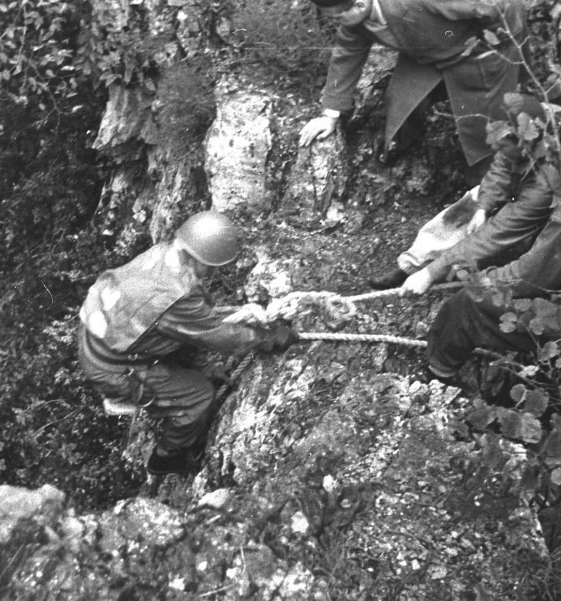
Dopo l’armistizio dell’8 sett. 43
LA SITUAZIONE COMINCIò A CAMBIARE
L’arrivo delle truppe dell’Armata popolare jugoslava in Istria, nel goriziano e a Trieste portò a violente repressioni, epurazioni, e rese dei conti NEI CONFRONTI DEGLI ITALIANI
Non si sa con esattezza quanti italiani furono uccisi in modo così barbaro ma, secondo alcuni storici, forse anche 10mila persone se non di più
Le foibe divennero il luogo di occultamento dei cadaveri degli italiani uccisi. In alcuni casi le vittime vennero gettate vive nelle voragini. Si trattò essenzialmente di collaborazionisti del regime: podestà, amministratori, giudici, carabinieri, militari e paramilitari ma anche civili accusati di essere spie o collaborazionisti. Non solo italiani, però. Finirono nelle foibe anche quegli sloveni e croati che appoggiarono il regime fascista italiano

Slide 10
Nel 1945 Tito, capo dei partigiani comunisti iugoslavi, mentre il territorio iugoslavo veniva liberato, occupò la Venezia Giulia.
Le conseguenze di ciò furono:
- l’arresto e l’uccisione di un numero imprecisato di italiani nelle foibe
Nel 47, con il Trattato di Parigi, Zara, Fiume, l’Istria e Pola vennero cedute alla Iugoslavia e le conseguenze immediatamente successive furono la fuga verso l'Italia di gran parte della popolazione autoctona di etnia italiana (passata alla storia come "esodo giuliano dalmata").

